Slide 1
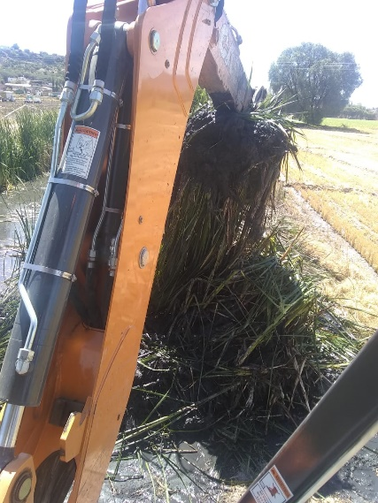
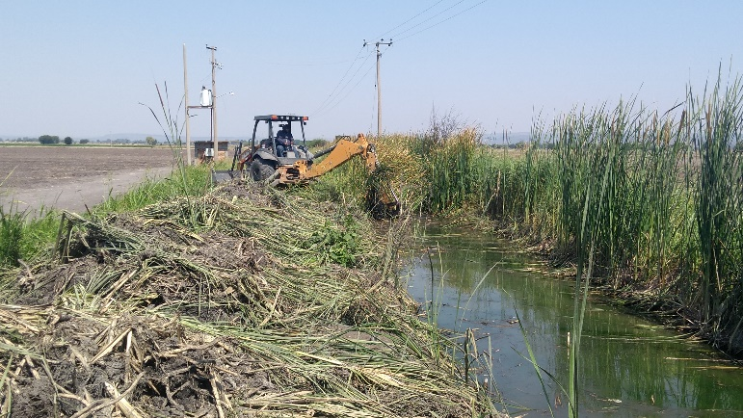
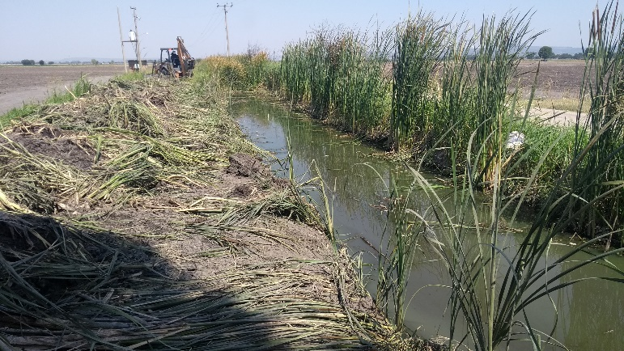
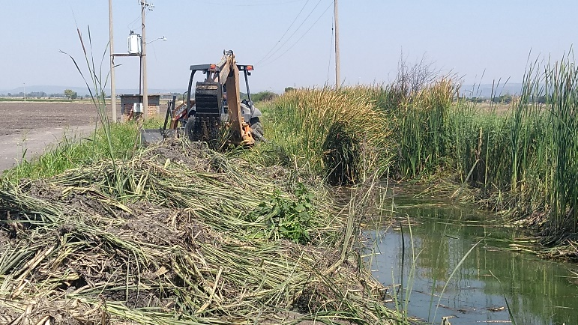
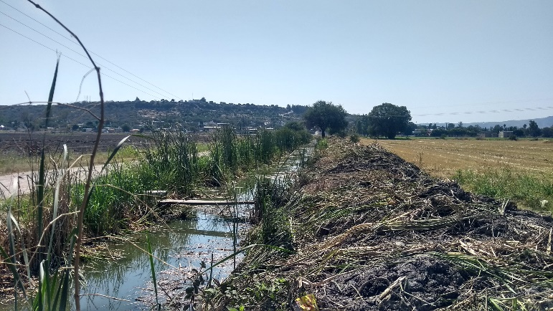
REPORTE MES DE MAYO
MAQUINARIA
DESAZOLVES EN LA COMUNIDAD EL NACIMIENTO
FECHA INICIO
CONCEPTO
FECHA TERMINO
18/05/2020
CANAL DE AGUAS NEGRAS
22/05/2020

